Slide 1
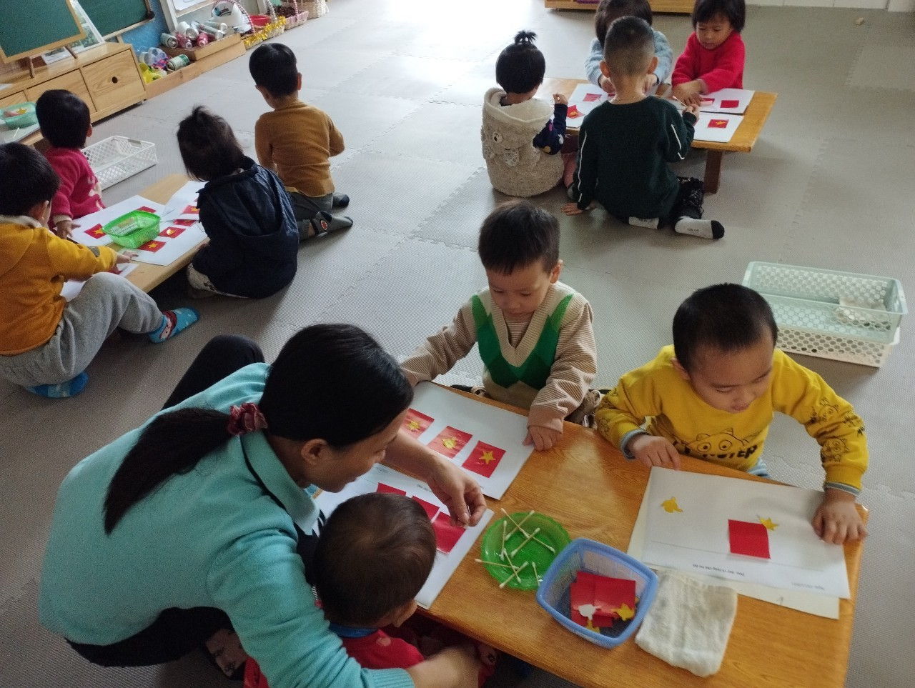
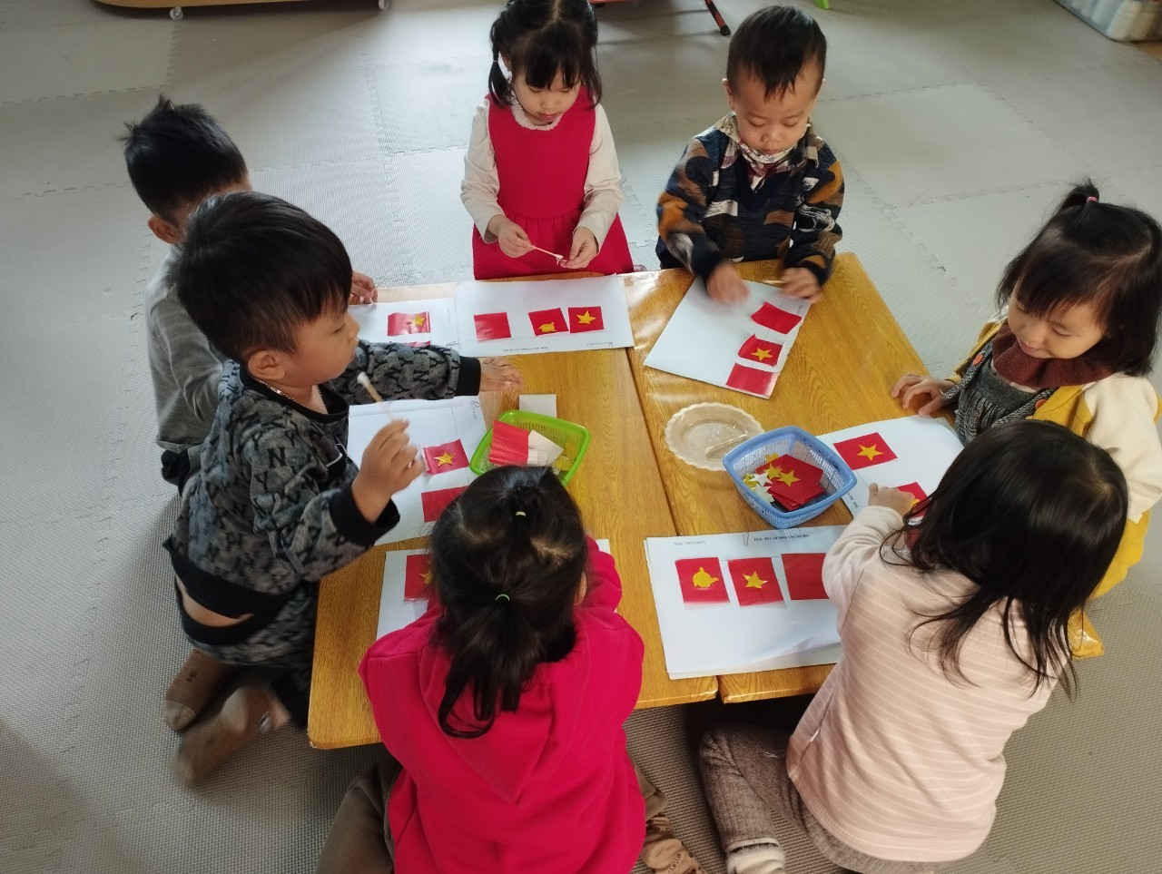
HOẠT ĐỘNG CHÀO MỪNG NGÀY 22/12 CÁC CON LỚP 3C3
Hòa chung với không khí tưng bừng của cả nước chào mừng 79 năm ngày thành lập Quân đội nhân dân Việt Nam (22/12/1944 - 22/12/2023) và 34 năm ngày hội quốc phòng toàn dân (22/12/1989 - 22/12/2023) cô lớp 3C3 cùng tham dự ngày hội những chiến sĩ tý hon.
Hoạt động này thực sự ý nghĩa và thu hút được nhiều sự quan tâm của các bậc phụ huynh ủng hộ nhiệt tình. Các con được tham gia đồng diễn, tham gia các trò chơi mô phòng hoạt động tập luyện của các chú bộ đội như vượt chướng ngại vật, leo núi, chui qua hầm ………... Từ đó giúp các bé hiểu rõ công việc gian lao, vất vả và có ấn tượng đẹp đẽ về những người chiến sỹ Quân đội nhân dân Việt Nam. Trong lớp các con tham gia hoạt động “ dán dây cờ” tặng chú bộ đội
Hoà chung không khí “ Ngày hội những chiến sỹ tý hon” các con được mặc trang phục chú bộ đội ,được trải nghiệm đồng diễn, với nhiều trò chơi như: bật, chạy nhanh, vượt đồi, chui qua hang …. Sau đó đi lên đỉnh núi cắm cờ, các con được đóng vai các chú bộ đội, trải nghiệm diễn tập như những chú bộ đội thực thụ….

Slide 2
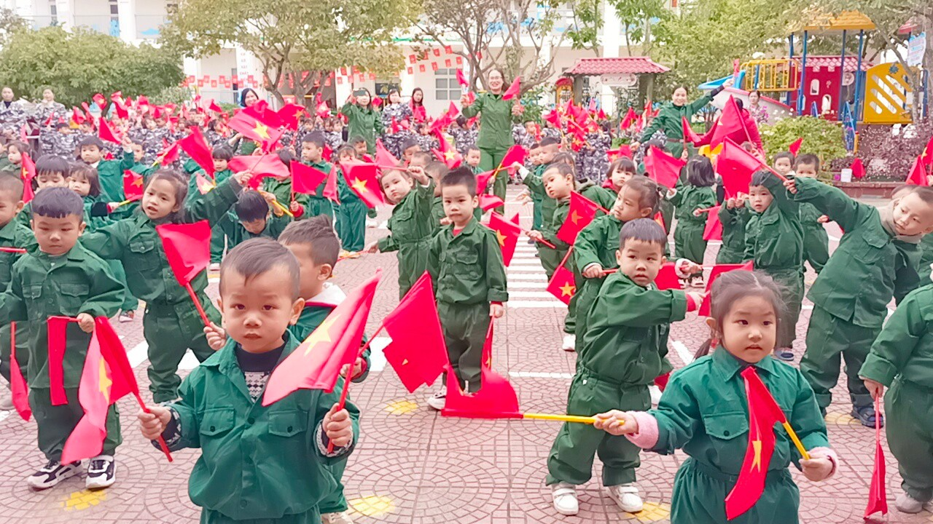
Các chú bộ đội tý hon tham gia đồng diễn với cờ

Slide 3
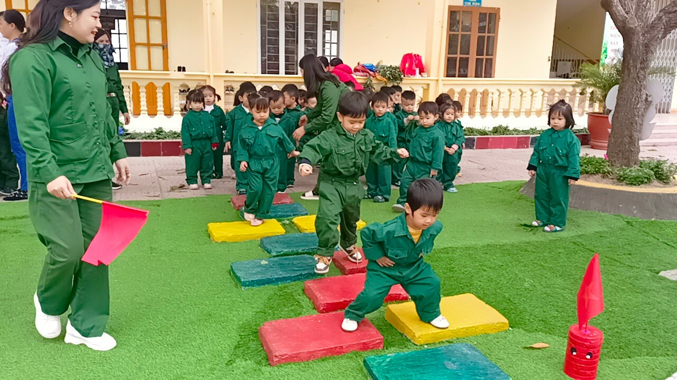
Các chú bộ đội vượt thử thách bật chụm qua các bậc

Slide 4
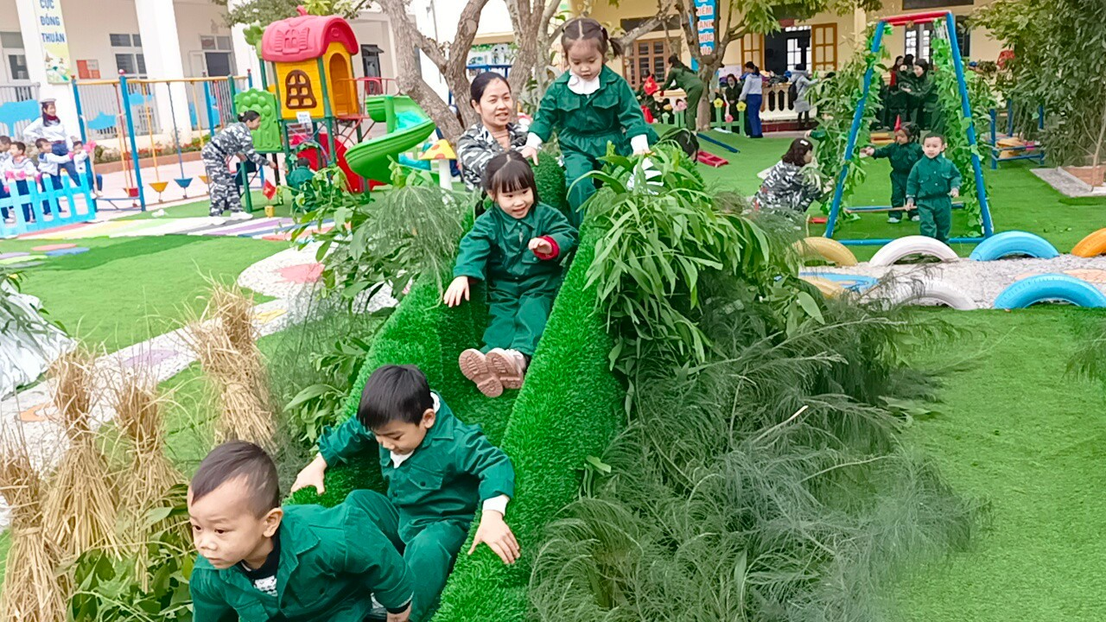
Các chú bộ đội chạy nhanh, vượt chướng ngại vật

Slide 5
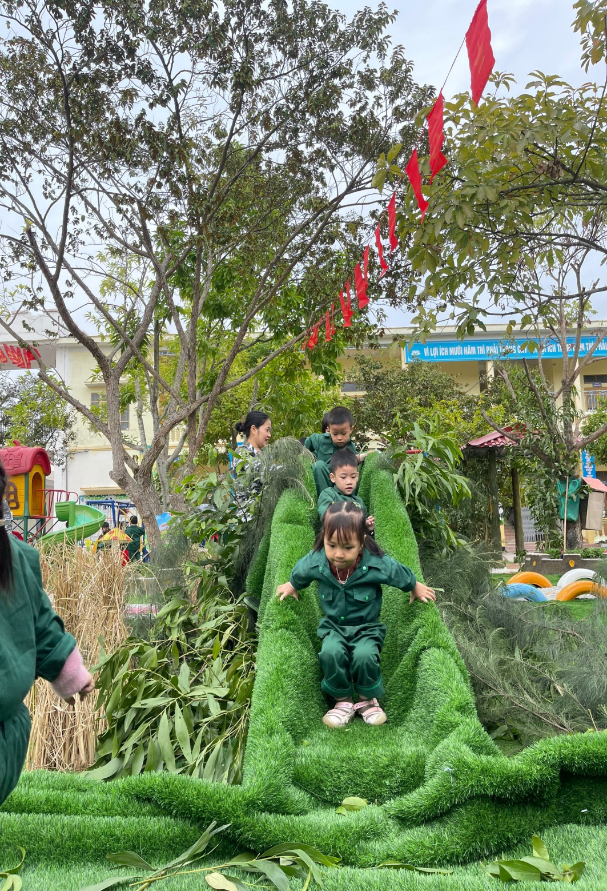
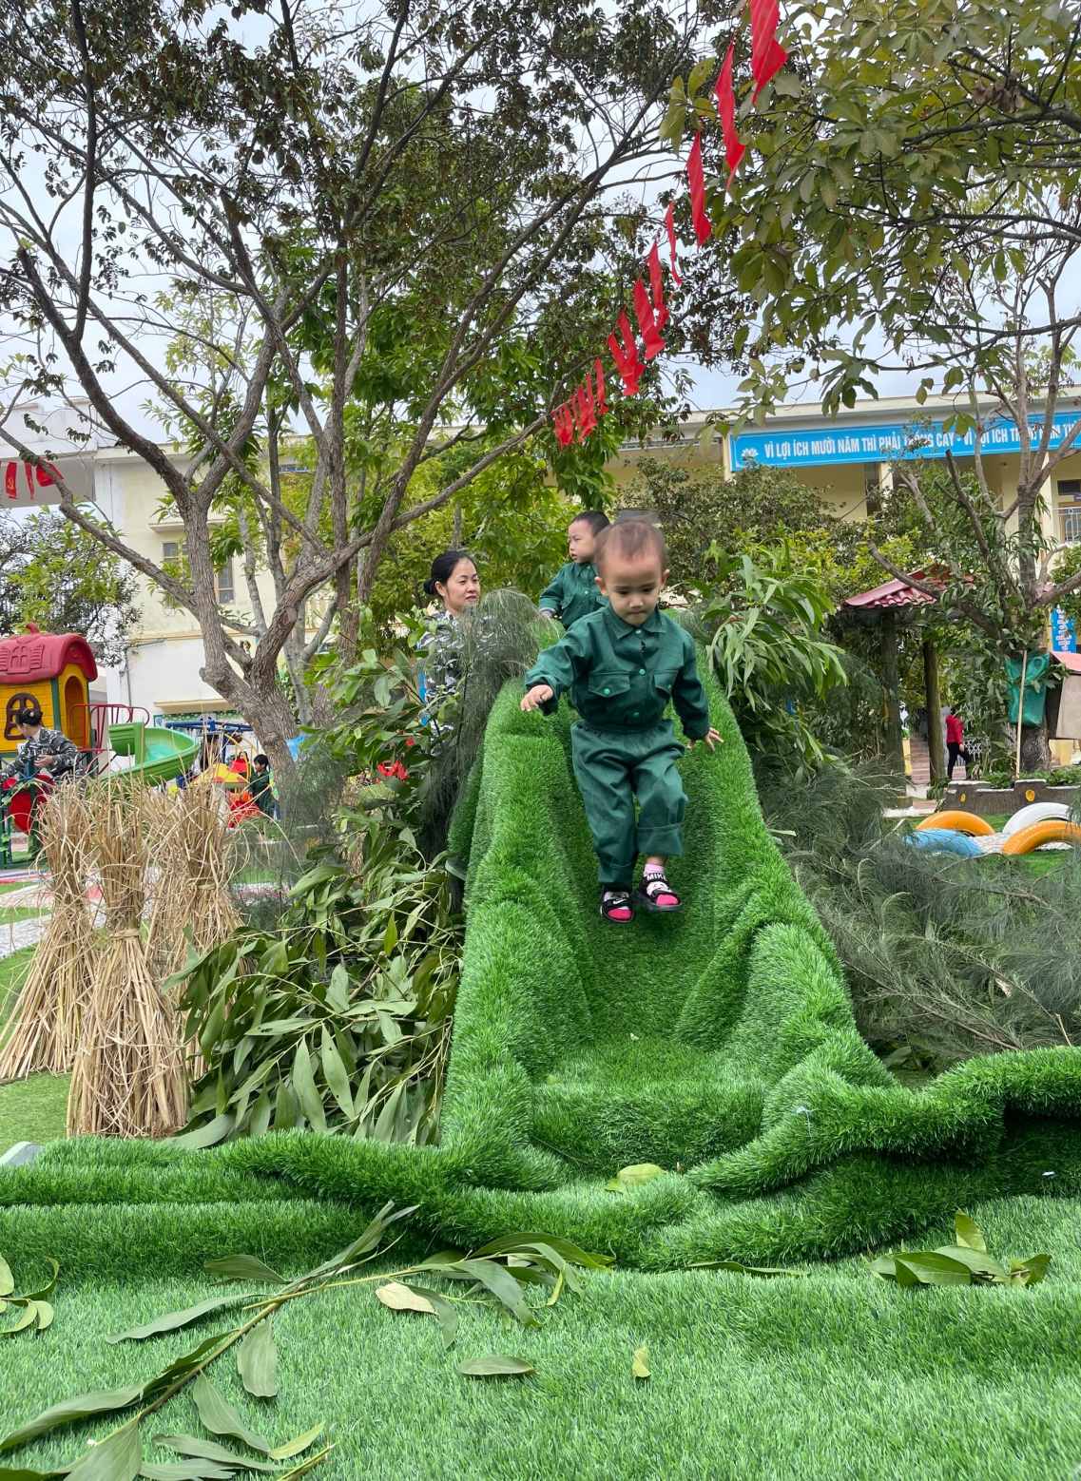
Các chú bộ đội vượt qua núi cao

Slide 6
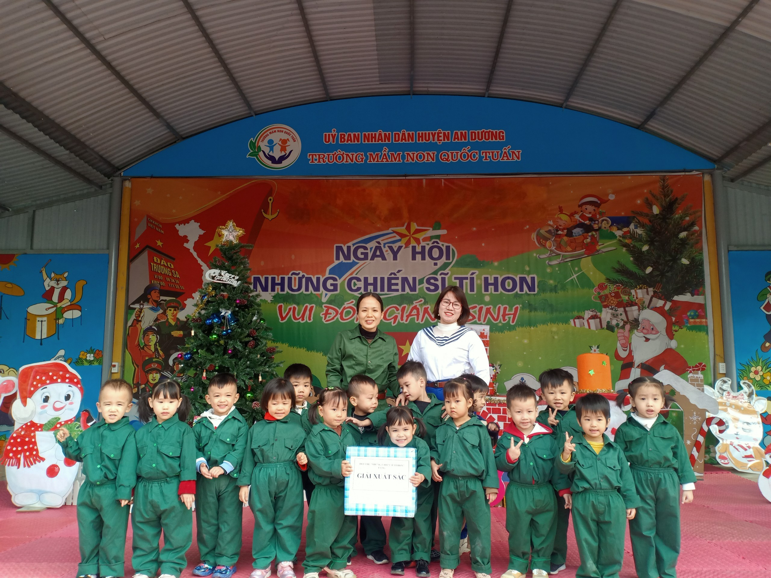
Các chú bộ đội được nhận quà sau buổi tham gia trải nghiệm làm chú bộ đội tý hon

Slide 7
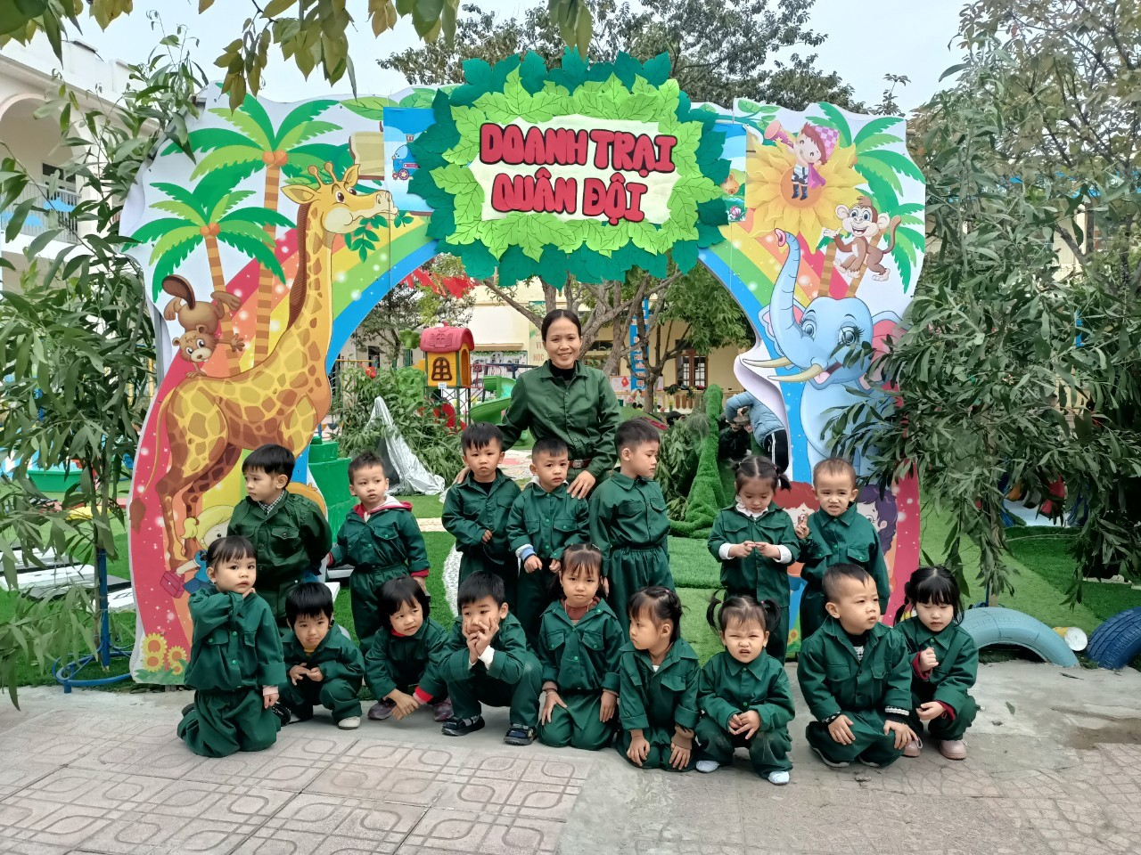

Slide 8
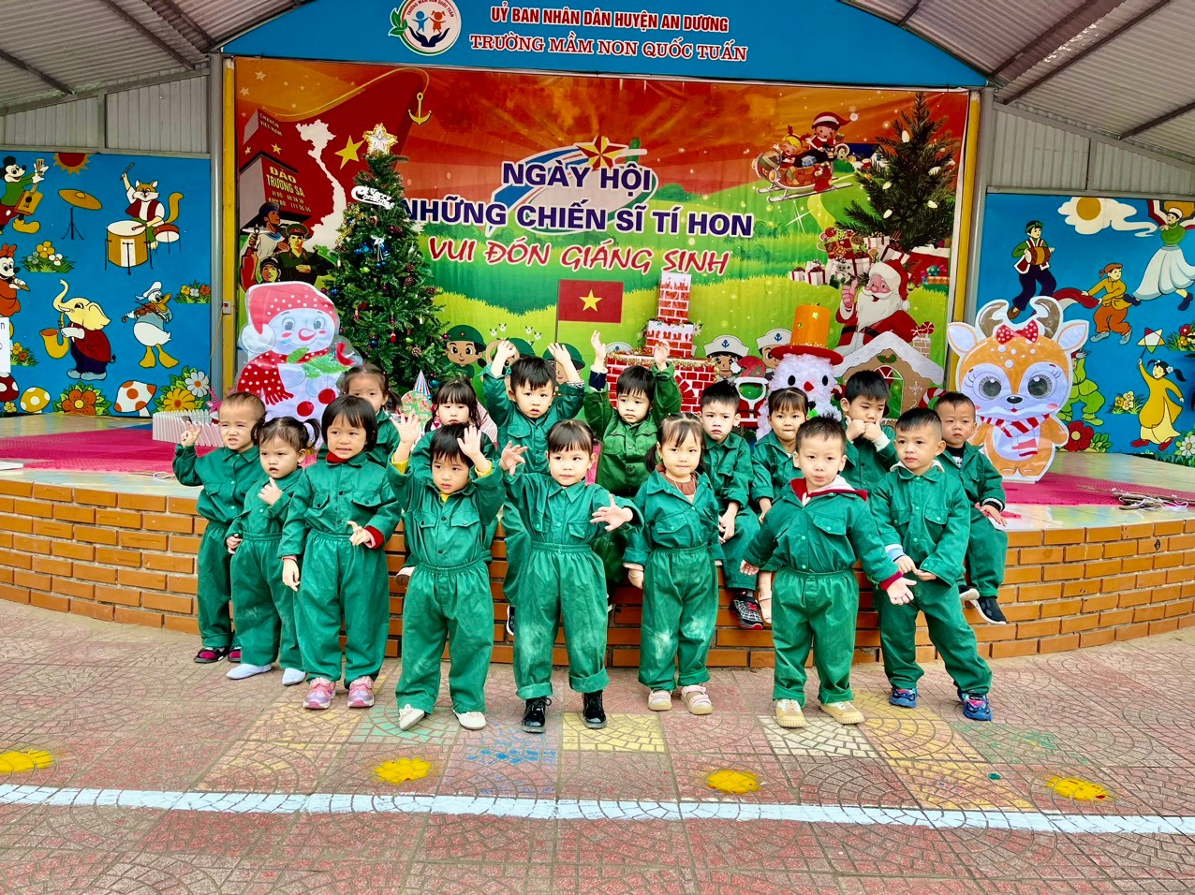
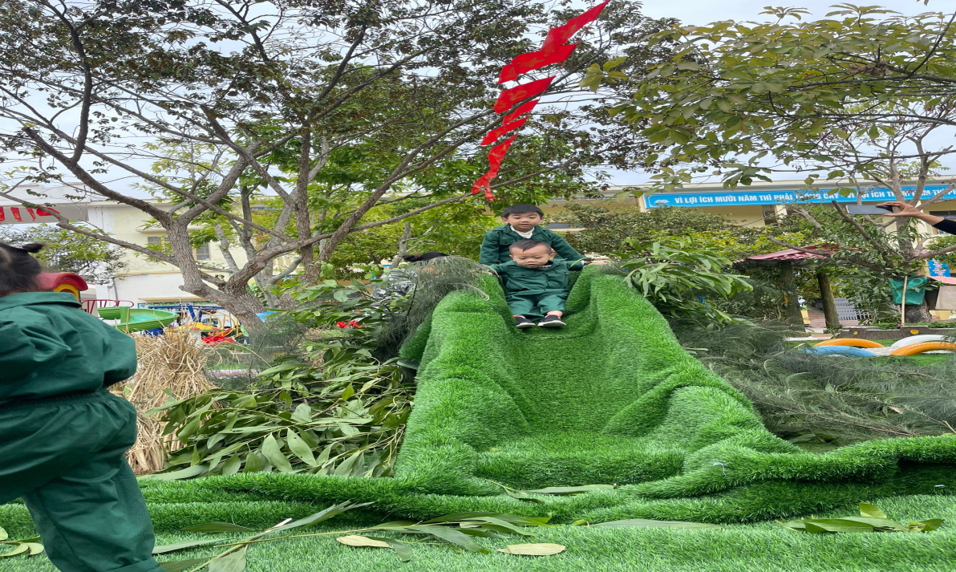
Nhìn những khuôn mặt rạng rỡ của các con qua các trò chơi, các cô thấy thật ấm lòng và thầm cảm ơn công lao to lớn của các chú bộ đội cụ Hồ đã chiến đấu kiên cường để có ngày hôm nay.

